Slide 1

Муниципальное бюджетное образовательное учреждение дополнительного образования детей дом детского творчества станицы Калининской
Итоговая презентиция объеденений «Волшебный бисер»,
« Мастерица»
Педагог дополнительного образования Оленюк Е.А.

Slide 2
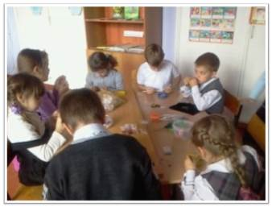
Мы творим

Slide 3
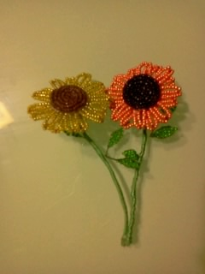
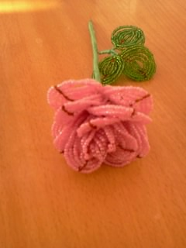
Цветы

Slide 4
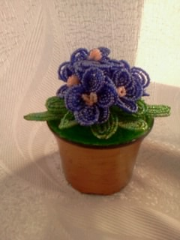
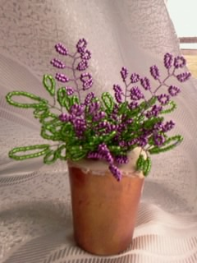
Цветы

Slide 5
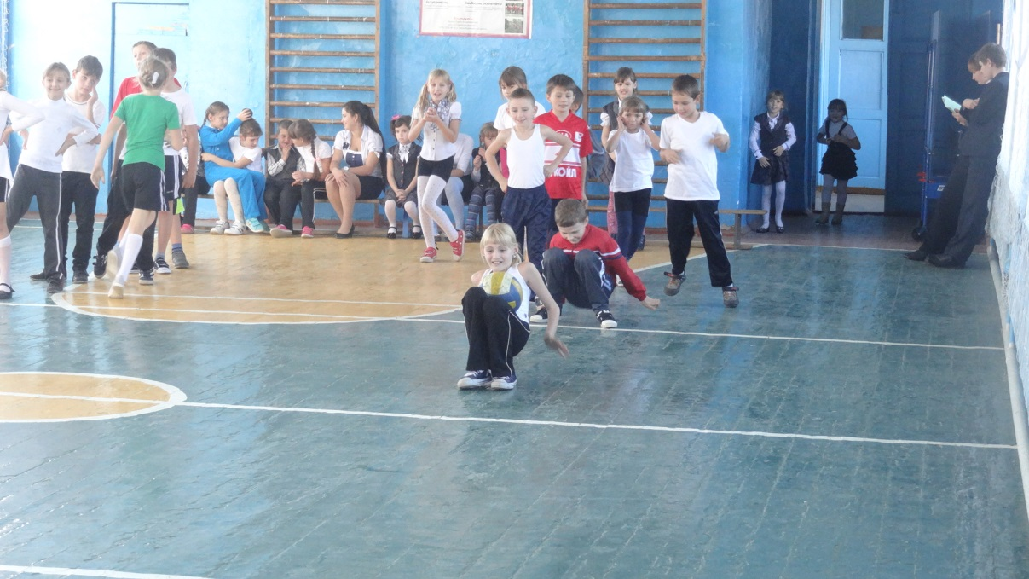
Так мы отдыхаем

Slide 6
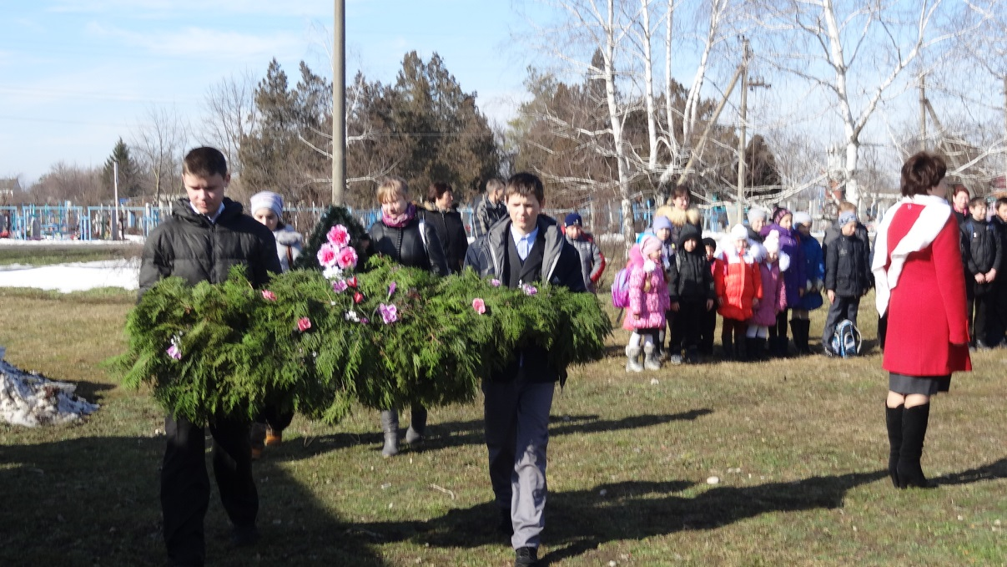
Патриотическое воспитание

Slide 7
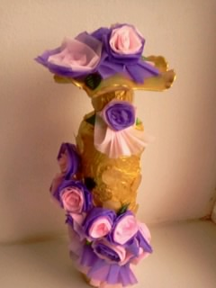
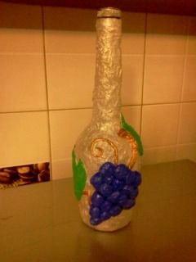
Сувениры

Slide 8
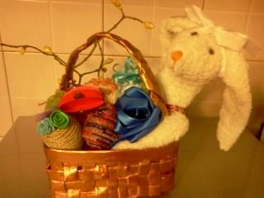
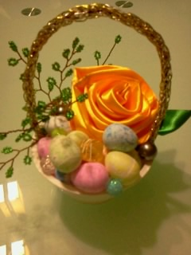
Готовимся к пасхе

Slide 9
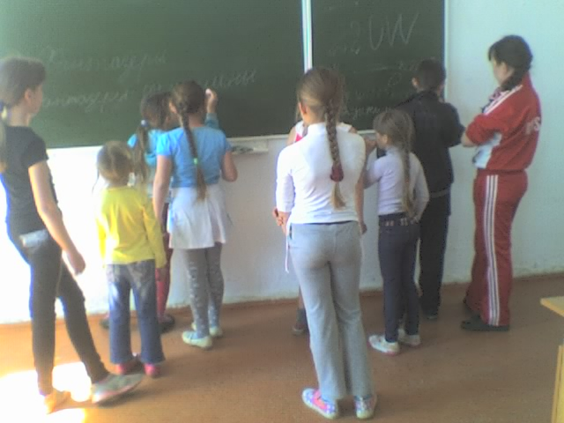
Конкурсы

Slide 10
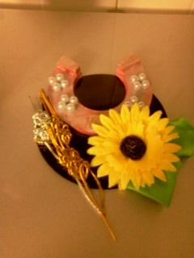
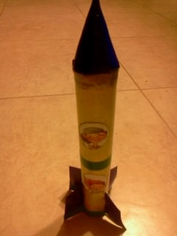
Поделки к праздникам: Кубанский сувенир и к дню космонавтики.

Slide 11
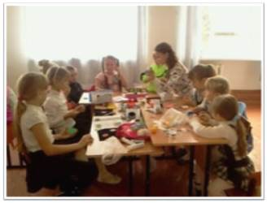
Работа кипит

Slide 12
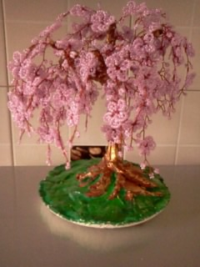
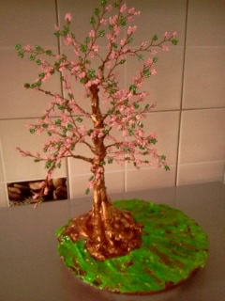
Мини сад

Slide 13
Спасибо за внимание

